Slide 1
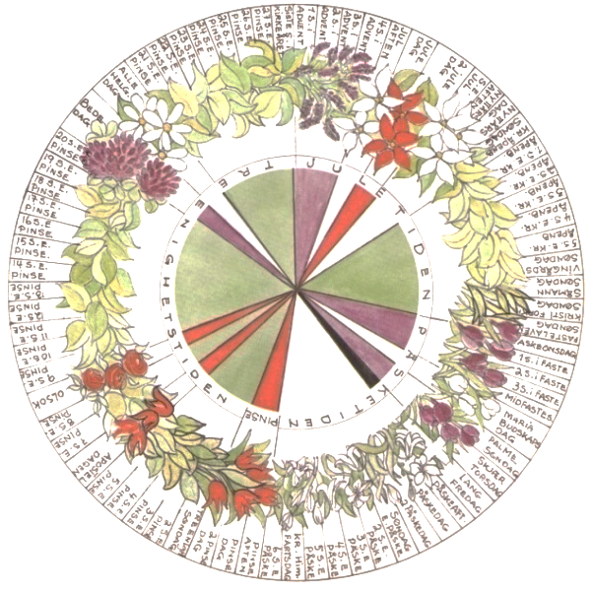
Kirkeåret
Kurs for prestene i Namdal prosti fredag 27. mai 2016
ved Harald Kaasa Hammer
La oss begynne med kirkeårskransen.
Tegningen av Ingjerd Pettersen-Hagh
henger på mange prestekontor.
Omslagsillustrasjon på Vera Mollands bok
Årets rytme, Gyldendal Norsk Forlag A/S 1979.
Kirkeårskransen trenger en justering etter at vi fikk ny tekstbok i 2011.

Slide 2
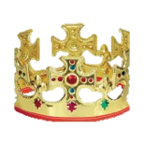
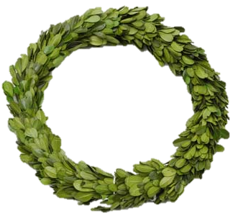
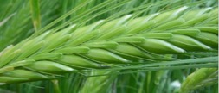
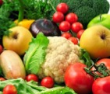
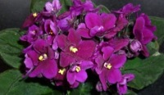
Femte og siste del av treenighetstiden
har tekster om å leve med regnskapsdagen i vente, og å vente med glede på dagen når Jesus kommer igjen som dommer og konge.
Adventstiden
innleder kirkeåret med lilla farge. Jesus rir inn i Jerusalem og hylles som en konge ved starten av kirkeåret. Slik innledes en kirkeårstid med forberedelser og forventninger frem mot jul.
Krokus er håpets blomst med botens lilla farge.
I overgangen oktober-november kommer Bots- og bønnedag og Allehelgensdag. Lilla er den rensende lavendelens farge, og fredsliljen har festens farge.
Fjerde del av treenighetstiden
har tekster om livet i Guds verden: om hva som er hans vilje, om vennskap og ekteskap og familie, om samfunn og rikdom, og om å leve ut det gode i ord og handling.
Den hvite julestjernen har festens farge. Stefanus minnes midt i julen, med martyriets røde farge.
Snøklokkene bringer lysegrønt håp om nytt liv og ny vekst.
Menigheten kan feire høsttakkefest når grøden høstes inn. I denne tiden har vi tre søndager om lidelse og oppstandelse og helbredelse.
Åpenbaringstiden
er grønn for liv og vekst. Tekstene viser mer og mer av Jesus som sann Gud og sant menneske. Han kan gjøre oss til sanne mennesker.
Kirkeåret
- en krans av meningsfylte dager
Tredje del av treenighetstiden
har tekster om livet i Guds menighet; om tjenesten og talentene, om arbeidet i Guds vingård, og om kjærligheten.
Pauli øye er lilla og har fått navn etter en av Paulus’ lidelser.
Fastetiden
har botens lilla farge. Vi renses til å ta imot påskebudskapet. Våre påkjenninger knyttes sammen med Jesu prøvelser og fristelser, og hans seier kan gi oss seier.
29. juli feires Olsok til minne om Helligolavs død. Kristtornbærene har blodets og martyriets farge.
Andre del av treenighetstiden
har tekster om livet i Guds rike: om hvordan Gud leter, om et helt hjerte, om ikke å dømme, og om Guds tilgivelse og vår.
Maria budskapsdag kommer ni måneder før jul. Den rene og hvite liljen har gledens farge.
Tåreblomsten kalles også Kristi blodsdråpe. På Apostel-dagen minnes vi apostlenes vitnesbyrd og martyrium.
Fastetidens lilla farge fortsetter inn i «den stille uke» med Palmesøndag, Skjærtorsdag og Langfredag. I pasjons-blomsten kan vi ane en tornekrone og tre nagler og fem sår.
Treenighetssøndag har festens hvite farge. Resten av treenighetstiden har grønn farge for liv og vekst.
HKH 2016
Påsketiden
er festtid med hvit farge. I førti dager viste Jesus seg for apostlene. Han ga dem sine befalinger og talte med dem om det som hører Guds rike til.
Jesus bygger Guds rike midt i denne verden.
Første del av treenighetstiden handler om hvordan Jesus gjør oss til disipler.
Pinsedag fikk disiplene Den hellige Ånd, «Tunger som av ild satte seg på hver av dem». Ildtoppen har den røde fargen til blodet, vitnesbyrdet og kjærligheten.
Den hvite påskeliljen har festens farge.
Harald Kaasa Hammer – Nøtterøy menighetsblad

Slide 3
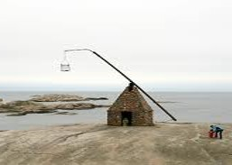
Alle nordmenn berøres av kirkeåret:
60 fridager er styrt av kirkeårets helligdager
Søndag er ukentlig fridag
I revolusjonens Frankrike forsøkte de en tid med ti-dagers-uke,
men måtte avblåse prosjektet på grunn av svekket arbeidsinnsats.
I tillegg til søndagsfri, har vi fri på åtte helligdager:
JUL PÅSKE PINSE
(Julaften) Skjærtorsdag Andre pinsedag
Første Langfredag
og Andre juledag Andre påskedag
Nyttårsdag
+ Kristi himmelfartsdag - torsdag 40 dager etter påskedag
I tillegg har mange vestfoldinger fri
Sankthansdag 24. juni – helgendagen for Sankt Johannes ☺
Notes:
3
3

Slide 4
Hvor lenge får vi beholde helligdagene som fridager?
Det bestemmer…
Notes:
4
4

Slide 5
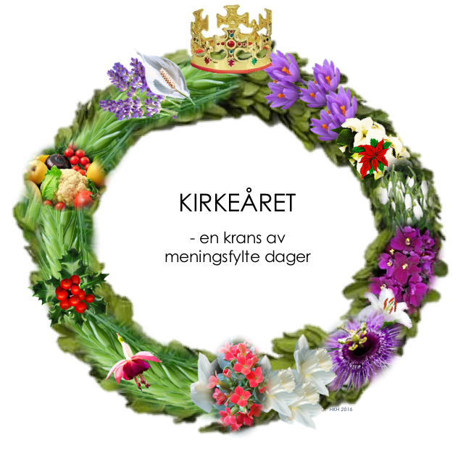
Kirkeåret har grodd sammen gjennom kirkens 2000 år:
Først kom de ukentlige søndagene.
Så kom flere årlige minnedager for martyrer og helgener.
Og så kom de årlige festene: påske, pinse og jul.
Begrepet ”kirkeår” kom først etter middelalderen.
Notes:
5
5

Slide 6
Kirkeårets fremvekst
Dagens kirkeår:
Advent
Jul
2. juledag
Nyttår
Åpenbaring
Faste
Maria budskapsdag
Påske
Pinse
Treenighetstiden
Allehelgensdag
Bots- og bededag
Notes:
6
6

Slide 7
Kirkeårets fremvekst
År 100 200 300 400 500 600 700 . . . . . . . . . . . . . . . . . . . . . . . . . . . .
Dagens kirkeår:
550 Advent
Advent
400 Jul – fra 525 den 25. desember
Jul
År 30? Stefanusdag
2. juledag
567 Kristi omskjærelse (navnedag)‏
1100 Nyttår
Nyttår
350 Kristi åpenbaringsfest
600-650 Sexagesima og Septuagesima
1456 Kristi forklarelsesdag
Åpenbaring
350 Fastetiden
Faste
700 Maria budskapsdag
Maria budskapsdag
150 Påskefest
300 Palmesønd.
325 Skjærtorsdag
350 Langfredag
325 Kristi himmelfartsdag
Påske
250 Pinsedag
Pinse
1334 Treenighetssøndag
1500 Siste søndag
Etter pinse
800 Allehelgen
Allehelgensdag
395 694 1553 1686-1916-1950
Bots- og bededag
Notes:
7
7

Slide 8
Reduksjon fra 3 til 2 rekker, samt nyordningen med tilleggstekster.
Innføring av gammeltestamentlige lesetekster på alle søndager.
17 endringer i den ”gamle” rekke, som har historie tilbake til 400-tallet.
Innføring av 12 nye kirkeårsdager: Julaften, Julenatt/ottesang, Nyttårsaften, Kristi forklarelsesdag, Askeonsdag, 5. søndag i faste, Langfredag aften, Påskenatt/ottesang, Pinseaften, Siste søndag i kirkeåret (Domssøndag), 1. mai og St Hans.
En rekke endringer i betegnelser på søndagene, for eksempel Vingårdssøndag og Såmannssøndag.
Maria budskapsdag ble gjort bevegelig, så den faller på den søndagen som er nærmest 25. mars, eller senest siste søndag før Palmesøndag når påsken er tidlig.
Det har vært flere endringer senere, sist i 1988 og 1999:
I 1988 ble det trykt en ny tekstbok med mer enn 100 endringer av tekster.
I 1999 ble Mikkelsmesse gjeninnført som valgfri kirkeårsdag på 29. september. Dagen ble tatt ut av kirkekalenderen ved en festdagsreduksjon ☺ i 1770.
Hva skjedde ved forrige reform i 1977?
Reformen i 1977 var så radikal, at endringene i 2011 er små i forhold!
Notes:
8
8

Slide 9
Kirkemøtet 2006:
”Det tradisjonelle kirkeåret står stadig i fare
for å bli smuldret opp av de mange gode saker.”
Flere gode saker vil gjerne ha fast plassering
For forfulgte og undertrykte
Menneskerettighetsdagen
TV-innsamlingen
Mange vil ha aksjer i kirkeåret
Kirkens nødhjelp har satt sitt preg på fasten.
Misjonsorganisasjonene ønsker misjonsfokus i åpenbaringstiden.
Mange steder markeres jødemisjon på Vingårdssøndagen og bibelmisjon på Såmannssøndagen.
Kirkeåret er grodd sammen gjennom 2000 år.
Står kirkeåret i fare for å bli overgrodd?
Notes:
9
9

Slide 10
Tekstene er viktigere enn kirkeåret!
KIRKEÅRETS TEKSTER → TEKSTBOK FOR DEN NORSKE KIRKE
Bibelen er ikke ordnet etter kirkeåret!
Men teksten kan belyses av plasseringen i kirkeåret.
Kirkeårstidene skal kunne oppleves, og oppleves meningsfulle.
Eksempler: åpenbaringstiden og forfasten
Kirkeåret er en ramme for tekstene.
Det skal være god plass til den enkelte tekst der den er plassert i kirkeårstiden.
Eksempel: Stefanusdag / 2. juledag
Kirkeåret og tekstene
- noen grunnleggende prinsipper
Notes:
10
10

Slide 11
Han som kom
Han som kommer
Forløperen
Forventning
Kulturforskyvning fra romjul til advent
- fra juletrefester til adventskonserter
Skal gudstjenesten være det eneste sted vi ikke synger julesanger i adventstiden?
Noen trekk ved hver av kirke-årstidene
Adventstiden
Åpenbarings-tiden
Fastetiden
Påsketiden
Treenighets-tiden
Notes:
11
11

Slide 12
Hva gjør vi med åpenbaringstiden?
Forrige tekstbok regnet Kristi åpenbaringsdag til juletiden, og sa at åpenbaringstiden var fra 1. søndag etter Kristi åpenbaringsdag til Søndag før faste (Fastelavnssøndag).
Søndagene etter Kristi åpenbaringsdag var en åpenbaring av Jesu herlighet:
1. Jesu dåp i Jordan – himmelen åpnet seg
2. Bryllupet i Kana – han åpenbarte sin herlighet
3. Jesus helbreder embetsmannens sønn – det andre tegn
4. Jesus stiller stormen – Hva er dette for en?
5. Når høsten kommer sier jeg: Sank ugresset inn, og så hveten
I 2008 besto åpenbaringstiden av Vingårdssøndag, Såmannssøndag, Kristi forklarelsesdag og Fastelavnssøndag, - og vi hadde ingen av søndagene etter Kristi åpenbaringsdag.
Noen trekk ved hver av kirke-årstidene
Adventstiden
Åpenbarings-tiden
Fastetiden
Påsketiden
Treenighets-tiden
Notes:
12
12

Slide 13
Vingårdssøndag og Såmannssøndag og Fastelavnssøndag var siste rest av forfastens historie
Fra 300-tallet:
Fastetiden ble bestemt til 40 dager fra Askeonsdag til Palmesøndag.
1. søndag i faste ble kalt Quadragesima = 40.
Søndagene før faste hørte til åpenbaringstiden.
Fra 300-tallet til 600-tallet fikk vi tre forfaste-søndager:
Det ble først fastefri på søndager. Altså startet man fasten en uke før, på Søndag quinquagesima.
Så ble torsdagene fastefrie. Fasten startet enda en uke før. Slik oppstod Søndag sexagesima .
Så ble lørdagene også fastefrie, og slik oppstod Søndag septuagesima, 64 dager før påske.
I tekstboken før 1977 het de tre siste søndagene før faste:
Søndag septuagesima, Søndag sexagesima og Fastelavnssøndag.
Noen trekk ved hver av kirke-årstidene
Adventstiden
Åpenbarings-tiden
Fastetiden
Påsketiden
Treenighets-tiden
Notes:
13
13

Slide 14
Åpenbaringstiden har vært en blanding av åpenbaring og forfaste
Før 1977 var teksten om Kristi forklarelse lagt til 6. søndag etter Kristi åpenbaringsdag og på 27. søndag efter Trefoldighets fest. Disse dagene forekom sjelden. I 1977 la kirken inn en fast Kristi forklarelsesdag før Fastelavnssøndag.
Så flyttet kirken Søndag septuagesima og Søndag sexagesima inn foran Kristi forklarelsesdag og kalte dem Vingårdssøndag og Såmannssøndag. Vi fikk altså tre forfastedager som faste søndager i åpenbaringstiden.
NYTT i 2011:
Såmannssøndag beholder fast plass i åpenbaringstiden med vekt på Ordet som åpenbaring. Vingårdssøndag legges til 14. søndag i treenighetstiden. Kristi forklarelsesdag avslutter åpenbaringstiden som nå. Fastelavnssøndag danner opptakt til fastetiden.
Noen trekk ved hver av kirke-årstidene
Adventstiden
Åpenbarings-tiden
Fastetiden
Påsketiden
Treenighets-tiden
Notes:
14
14

Slide 15
Kristi åpenbaringsdag er den første av fem Kristusfester:
Kristi åpenbaringsdag
Kristi forklarelsesdag ‏
Kristi oppstandelsesdag
Kristi himmelfartsdag
Kristi kongedag (Domssøndag)‏
Kristi åpenbaringsdag innleder åpenbaringstiden.
Det blir minst tre åpenbaringssøndager i åpenbaringstiden.
Enkelte helbredelsestekster som tidligere har stått under tiden etter pinse, er flyttet hit og leses under synsvinkelen Kristi åpenbaring.
Noen trekk ved hver av kirke-årstidene
Adventstiden
Åpenbarings-tiden
Fastetiden
Påsketiden
Treenighets-tiden
Notes:
15
15

Slide 16
Vi knytter sammen åpen-baringstiden og siste del av kirkeåret.
Når påsken forskyves hvert år, fører det til at vi mister noen dager i åpenbaringstiden og i siste del av kirkeåret.
Vi setter opp dagene med endetidstekster både i slutten av åpenbaringstiden og i slutten av kirkeåret.
Det fører til at de tekstene som vi ikke får lest i åpenbaringstiden, leser vi i slutten av kirkeåret.
På den måten knytter vi sammen tre ledd i Jesu åpenbaring:
åpenbaringer av hans makt i nytestamentlig tid,
åpenbaring av
at han nå sitter ved Guds høyre hånd
og åpenbaring av hans makt i endetiden.
Tekster om endetiden er også åpenbaring, nemlig av Kristi herrevelde i tiden som kommer.
Tekster som mange opplever mørke, kan fremtre klarere i åpenbaringens lys.
Noen trekk ved hver av kirke-årstidene
Adventstiden
Åpenbarings-tiden
Fastetiden
Påsketiden
Treenighets-tiden
Notes:
16
16

Slide 17
Jesus er Herre
- også i endetiden
"Den som gruer seg til at Jesus kommer igjen, bør sørge for å bli kjent med ham på forhånd!"
Noen trekk ved hver av kirke-årstidene
Adventstiden
Åpenbarings-tiden
Fastetiden
Påsketiden
Treenighets-tiden
Notes:
17
17

Slide 18
Fastemotiver
Fastetiden har navn etter tradisjonen med å avstå fra mat i 40 dager, etter modell av profetene og Jesus. Fasten har både bot og konsentrasjon som motiver.
I norsk kultur ligger det vel nærmest å forstå 40 dagers faste som regelrett selv-utmatting. Men de som har fasteerfaringer, vet at sulten gir seg etter noen dager, og melder seg igjen etter førti dager. I mellomtiden opplever en ofte en letthet og konsentrasjon, og hjelp til å tenke klart, f eks foran store oppgaver eller avgjørelser, eller som hjelp til konsentrert bønn.
I en fastepreken av Leo i år 450, møter vi en sportslig inngang i fasten, som står i stil med de positive sider ved fasten: «Se, nå er en velbehagelig tid da vi erklærer alle synder krig, og fremmer alle dyders vekst!»
Ganske tidlig var fastetiden en forberedelsestid for dåpskandidater, frem mot dåp på Påskenatt. Det var også andre spesielle dåpsdager i den første kirke. Av tekstvalget ser vi at det ikke er en kunnskapsorientert undervisning, men en eksistensiell undervisning: Hvordan kjempe mot fristelser til frafall? Hvordan stå imot synden og den onde og det onde? Hvordan seire over onde makter?
Maria budskapsdag
Dagen sees sammen med 4. søndag i adventstiden. Dagen kan knyttes sammen med påsken ved fokus på Maria og Johannes under korset.
Noen trekk ved hver av kirke-årstidene
Adventstiden
Åpenbarings-tiden
Fastetiden
Påsketiden
Treenighets-tiden
Notes:
18
18

Slide 19
Påskedag regnes som første søndag i påsketiden.
Apg 1,1-5 er en overskrift
over de neste søndagene i påsketiden:
Han gav befalinger ved Den Hellige Ånd.
Han sto fram for apostlene.
Han gav dem klare bevis.
Han talte om Guds rike.
Han forberedte dem på pinse.
Søndag etter Kristi himmelfartsdag
kalles Søndag før pinse.
Flere av pinsehelgens tekster er flyttet til en periode med tekster om menigheten om høsten.
Noen trekk ved hver av kirke-årstidene
Adventstiden
Åpenbarings-tiden
Fastetiden
Påsketiden
Treenighets-tiden
Notes:
19
19

Slide 20
Se foredraget om Tekstboken
Noen trekk ved hver av kirke-årstidene
Adventstiden
Åpenbarings-tiden
Fastetiden
Påsketiden
Treenighets-tiden
Notes:
20

